Slide 1


基于贝叶斯神经网络的信号识别与解调
姓名：权赟昊
指导老师：承楠
2024年1月20日

Slide 2



目录
CONTENTS
01
03
02
研究背景与现状
拟采取的解决方案
研究内容
04
05
创新之处与预期成果
进度计划
2

Slide 3

1
研究背景与现状
深度神经网络（DNN）已在图像和语音处理等领域得到广泛应用，现在也开始被用于通信信号处理，包括信号检测与解调、调制信号分类和信道仿真等，以提高通信信号处理的效率和准确性。
3

Slide 4
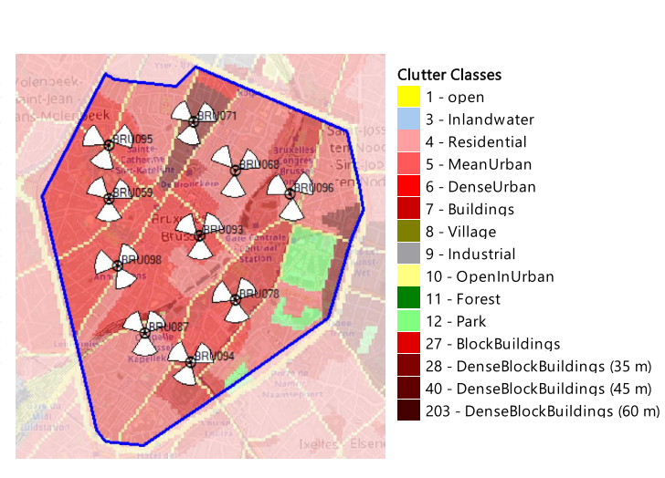
1
Background and Challenges
基于机器学习的RSS预测面临的挑战
扩展性差，无法扩展到其他环境
模拟区域与实际场景不相符
环境数据有限
基于AI的方法普遍不具有可解释性
模型往往不够轻量化
数据集不够丰富
4

Slide 5
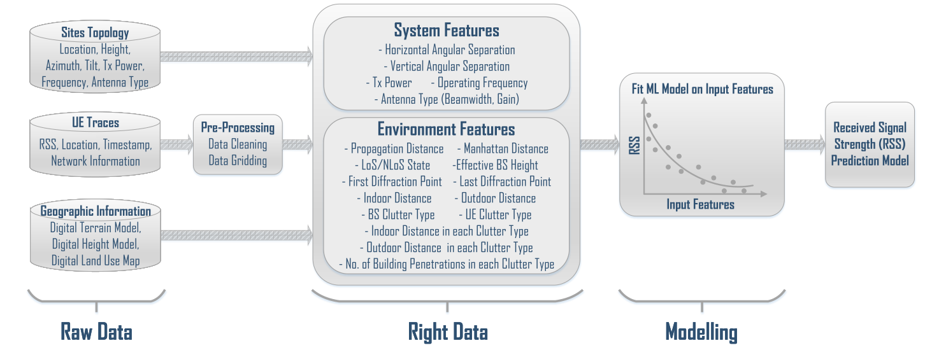
2
System Model
基于机器学习的RSS估计框架
框架描述
基站拓扑
基站位置、高度、方位角
倾角、发射功率、频率、天线类型
用户轨迹
接收信号强度
用户位置
网络ID
时间戳
地理信息
数字地形模型(DTM)
数字高度模型(DHM)
数字土地利用图(DLU)
5

Slide 6
2
System Model
基于机器学习的RSS估计框架
System Parameters | Values
Air Technology | 4G LTE
Cellular Layout | 10 Macrocell sites
Sectors | 3 sectors per eNB
Simulation Location | Brussels, Belgium
Simulation Area | 3.80 km2
User Distribution | Poisson Distribution
Propagation Model | Aster (Ray Tracing)
Path Loss Matrix Resolution | 10m
Geographic Information | (1-m Resolution GeoData) Ground Heights (DTM) + Building Heights (DHM) + Land Use Map (DLU)
Land Cover (Clutter) Types | 15 different classes
eNB Transmit Power (max) | 43 dBm
eNB Noise Figure | 5 dB
eNB Antenna Height | Actual site heights
eNB Antenna Model | Kathrein Directional Antenna (Model 742 265)
eNB Antenna Gain | 18.3 dBi
eNB Antenna Horizontal Half Power Beamwidth | 63o
eNB Antenna Vertical Half Power Beamwidth | 4.7o
Frequency Band | 2110 FDD (E-UTRA Band 1)
Channel Bandwidth (CBW) | 5 MHz
场景设置
无线网络规划和优化平台Atoll用于创建复杂的网络拓扑，该网络由比利时布鲁塞尔市中心的10个宏基站组成。
射线追踪：传播模型Aster利用先进的射线追踪传播技术来计算影响无线电波传播的各种现象，包括屋顶上的垂直衍射，基于射线发射的水平衍射和反射，大气吸收，雨水衰减和植被损失等。
数据保真性：Aster传播模型的参数使用来自真实环境的150多万个真实信道测量点进行预校准，数据可以作为设计真实传播模型的地面真值。
5

Slide 7
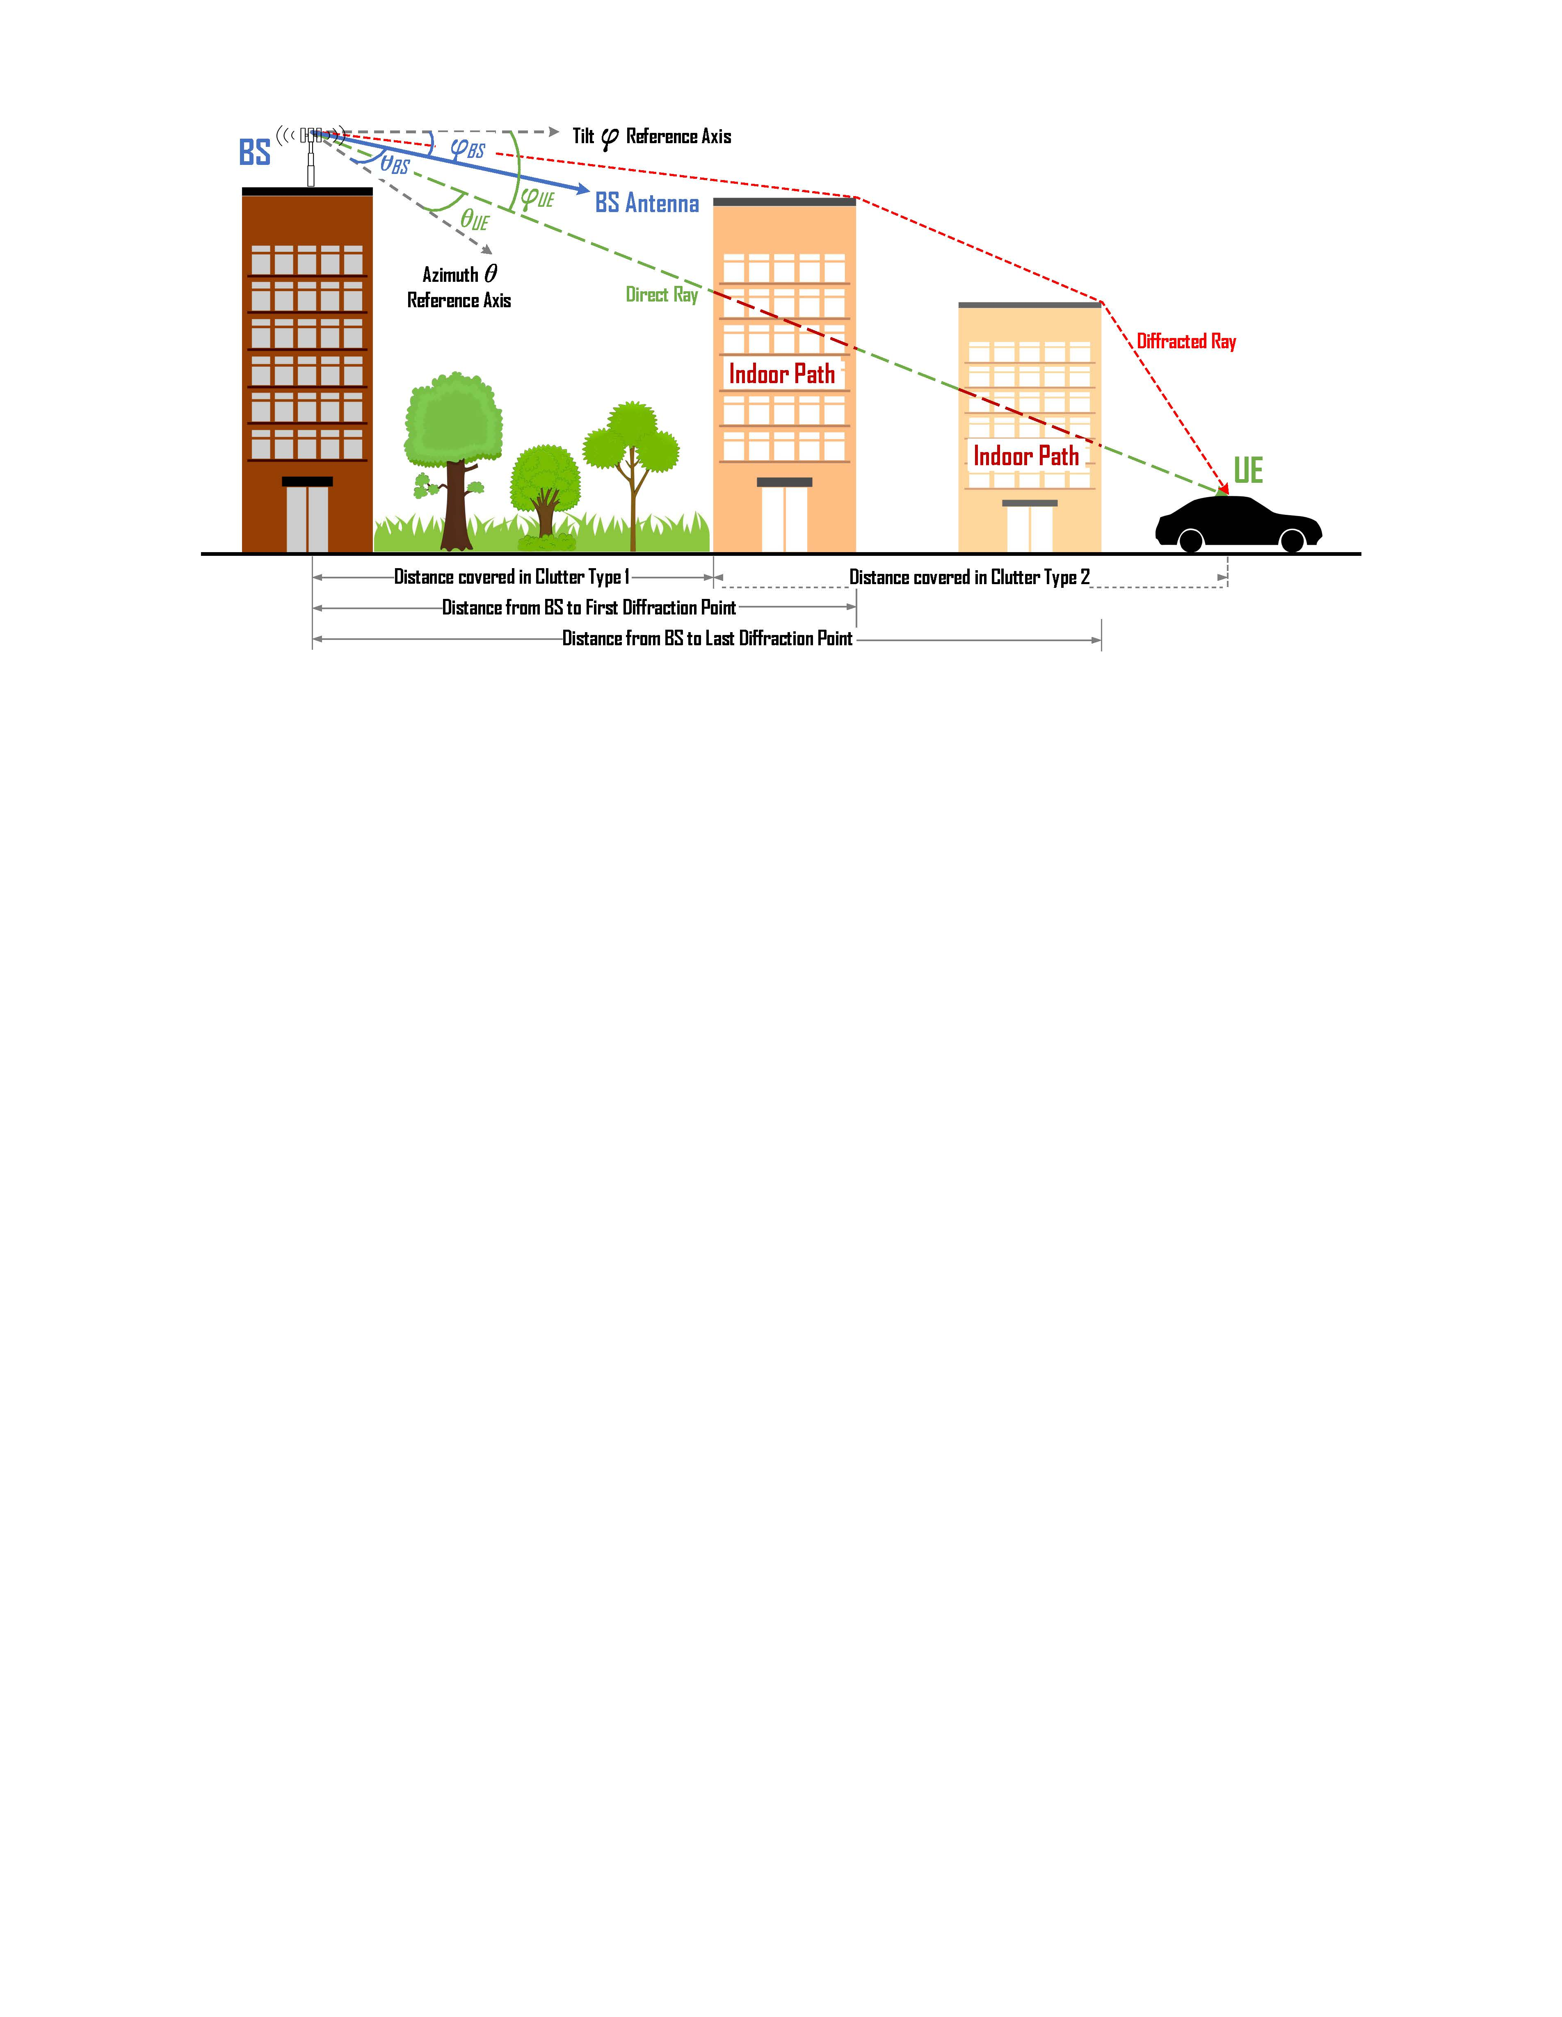
2
System Model
基站与用户之间的传播路径
First Diffraction Point:BS和UE之间的传播路径中从一个BS到第一个衍射点的水平距离
Last Diffraction Point：BS和UE之间的传播路径中，从BS到最后一个衍射点的水平距离
BS Clutter Type:基站的土地覆盖类型（开放的街道，密集的建筑物等）
UE Clutter Type:UE的土地覆盖类型（开放的街道，密集的建筑物等）
Symbol | Units | Definition | Symbol | Units | Definition
θBS | o | Azimuth Angle of (BS) Departure | PBS | dBm | BS Transmit Power
φBS | o | Tilt Angle of (BS) Departure | PUE | dBm | RSS of a UE
θUE | o | Azimuth Angle of (UE) Arrival | d | m | Propagation Distance
φUE | o | Tilt Angle of (UE) Arrival | dvert | m | Effective BS Height
φver | o | Vertical Angular Separation | dman | m | Manhattan Distance
θhor | o | Horizontal Angular Separation | L | - | LoS/NLoS State
f | MHz | Operating Frequency | dFD | m | Distance from BS to First Diffraction Point
hBS | m | BS Antenna Height | dLD | m | Distance from BS to Last Diffraction Point
hUE | m | UE Antenna Height | N | - | Number of Building Penetrations
cBS | int | BS Clutter Type | dindoor | m | Indoor Distance in the Propagation Path
cUE | int | UE Clutter Type | doutdoor | m | Outdoor Distance in the Propagation Path
DDHM | - | Raster Grid Data of Digital Height Model | Nc | - | No. of Building Penetrations in each Unique Clutter
DDTM | - | Raster Grid Data of Digital Terrain Model | dindoorc | m | Indoor Distance in each Unique Clutter
DDLU | - | Raster Grid Data of Digital Land Use Map | dindoorc | m | Outdoor Distance in each Unique Clutter
5

Slide 8
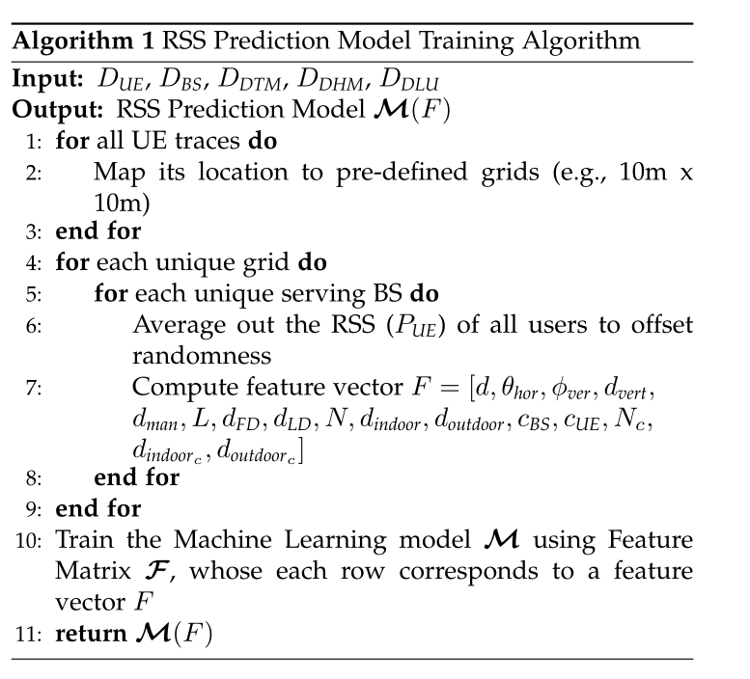
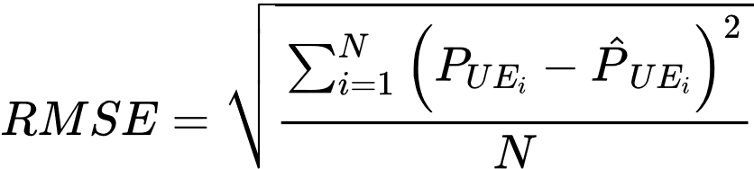
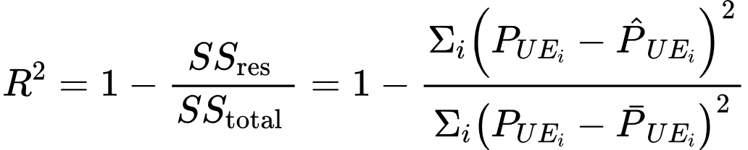
2
System Model
RSS预测模型
RSS预测是一个回归问题，多种关键特征被用作训练ML模型的输入，以学习通过无线信道的信号的复杂行为
网格化方法去除了UE轨迹随机性，使用计算的关键特征作为输入和相应的RSS期望值作为输出来训练ML模型。
模型评价指标
预测精度
泛化性能:对未知数据的预测性能鲁棒性
计算性能：相同数量的CPU内核所用的训练时间和预测时间
6

Slide 9
3
RSS估计模型与性能评估
LightGBM 全称为轻量的梯度提升机(Light Gradient Boosting Machine)，由微软于2017年开源出来的一款SOTA Boosting算法框架LightGBM 基于XGBoost改进，更加快速和高效。
XGBoost 构建决策树的算法基本思想：
对所有特征都按照特征的数值进行预排序
在遍历分割点的同时找到一个特征上的最好分割点。
找到一个特征的分割点后，将数据分裂成左右子节点
计算量巨大、内存占用巨大、易产生过拟合
Histogram算法
减少候选分裂点数量
Goss算法
减少样本数量
EFB算法
减少特征数量
LightGBM
8

Slide 10
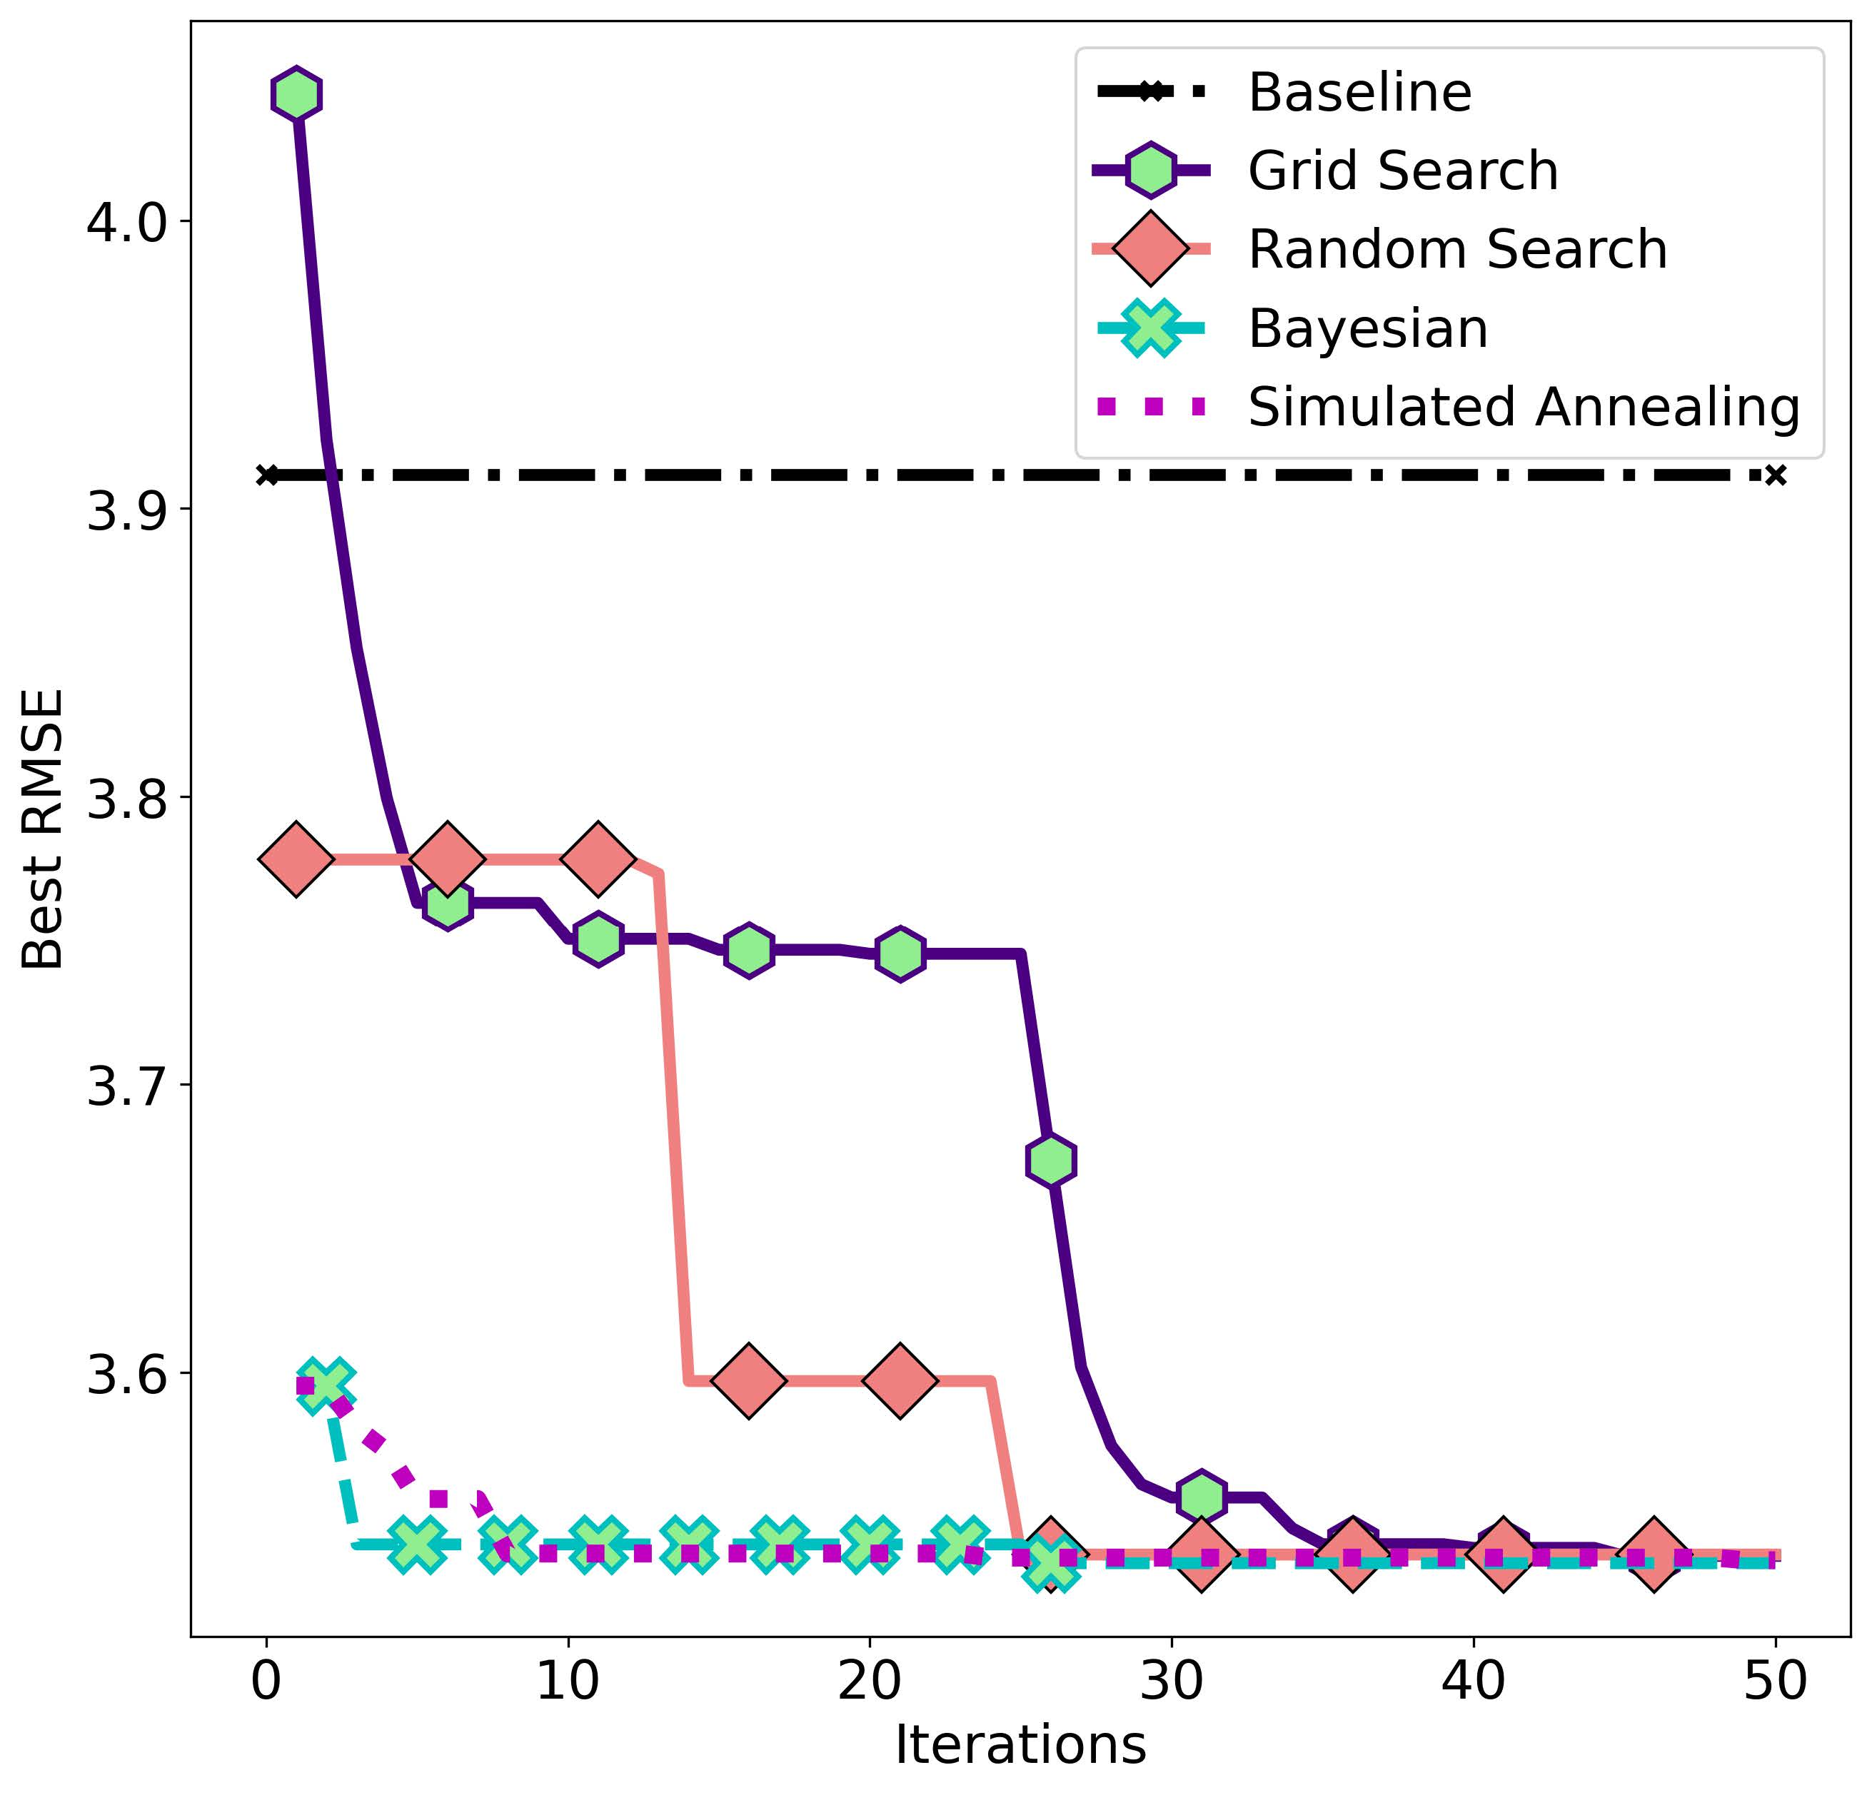
3
RSS估计模型与性能评估
基于超参数优化的模型改进
需要优化的超参数
估计量的个数(500-2500)
最大树深(5-20)
学习率(0.1-0.001)
超参数优化方法
网格搜索
随机搜索
贝叶斯方法
模拟退火
贝叶斯优化在这里表现最好，与基线模型相比，仅在3次搜索迭代中实现了10%的预测RMSE改进
9

Slide 11
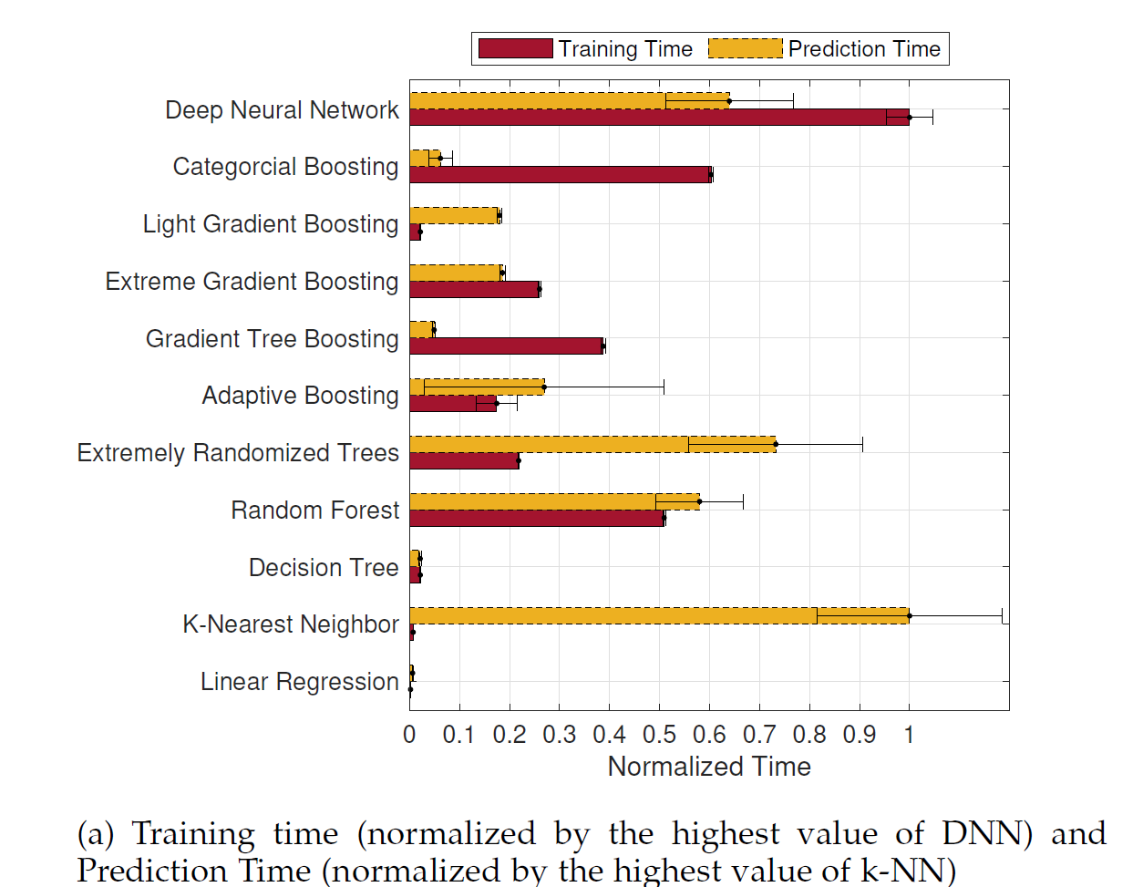
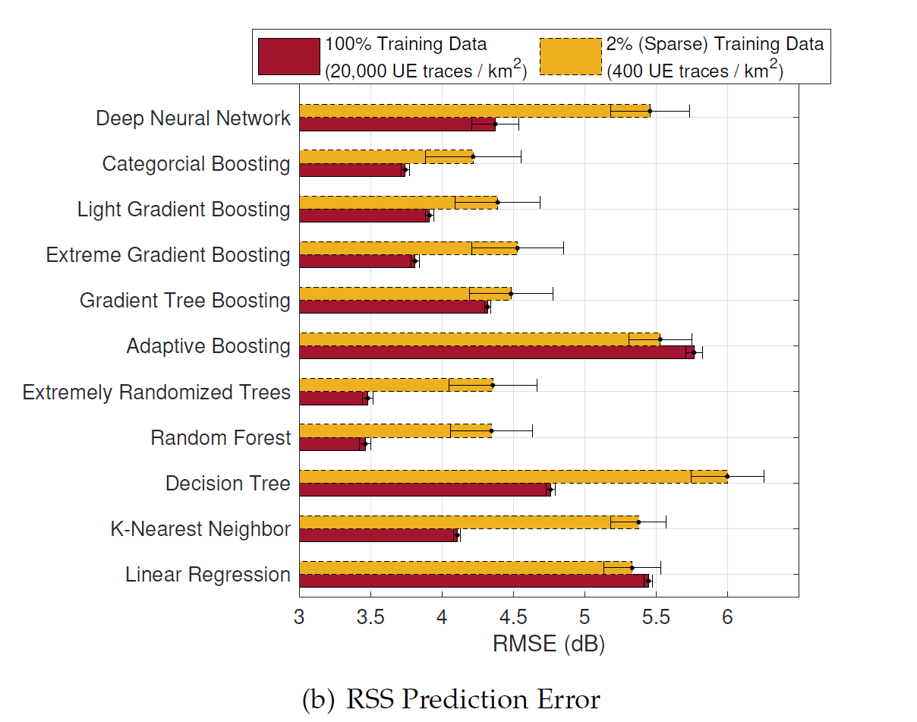
3
RSS估计模型与性能评估
模型性能评估
计算性能
预测精度
10

Slide 12
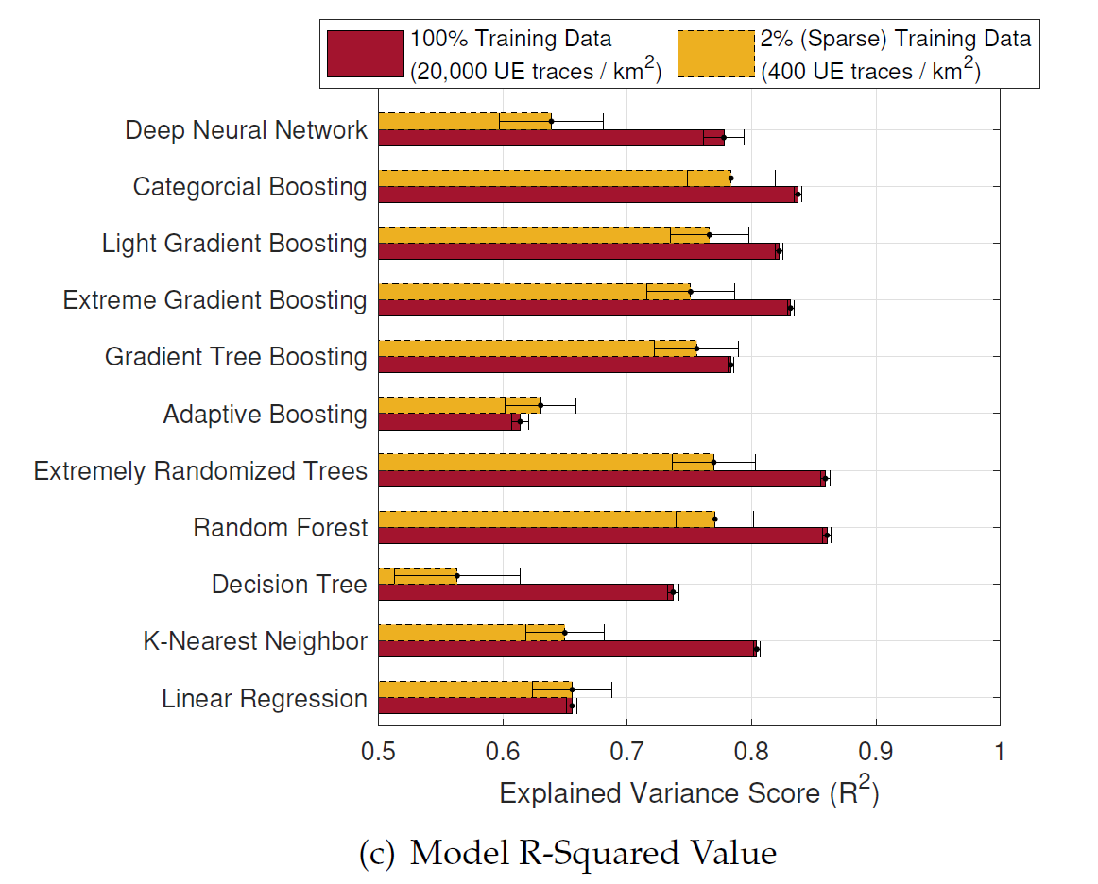
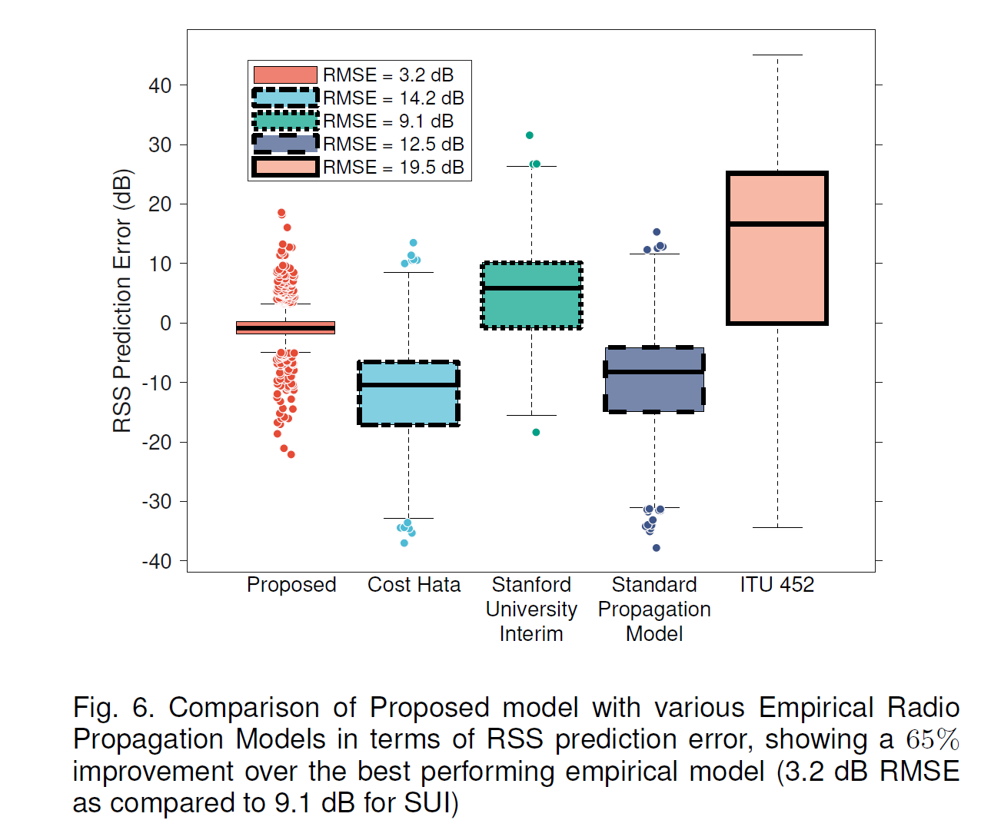
3
RSS估计模型与性能评估
模型性能评估
预测精度
预测精度(对比经验和半经验模型)
10

Slide 13
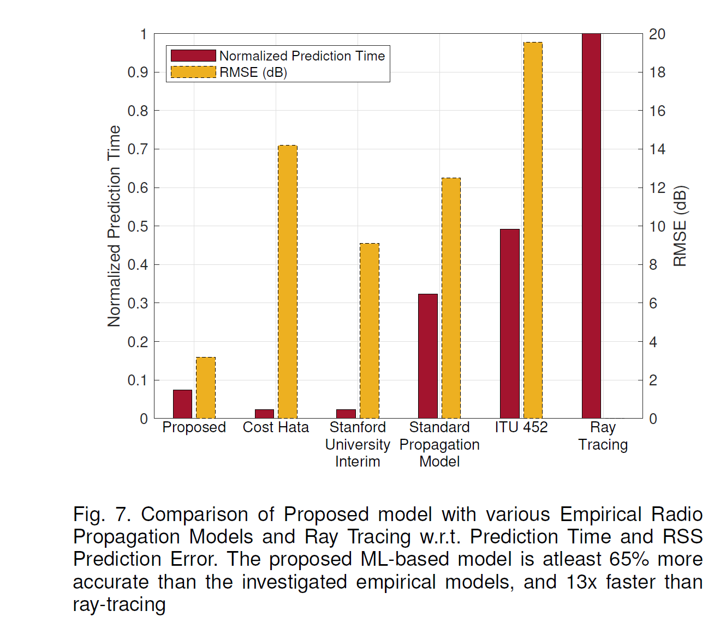
3
RSS估计模型与性能评估
计算性能
模型性能评估
与其他机器学习方法相比，LightGBM在正常数据和稀疏数据上均取得了最优性能。
LightGBM在训练时间和预测时间上也优于其他ML算法
与经验模型相比，LightGBM方法取得了较优的预测性能
LightGBM方法在计算复杂度上远远小于经验模型
与ML算法和经验模型相比较，LightGBM方法具有泛化性，能够适应不同的地理环境
10

Slide 14
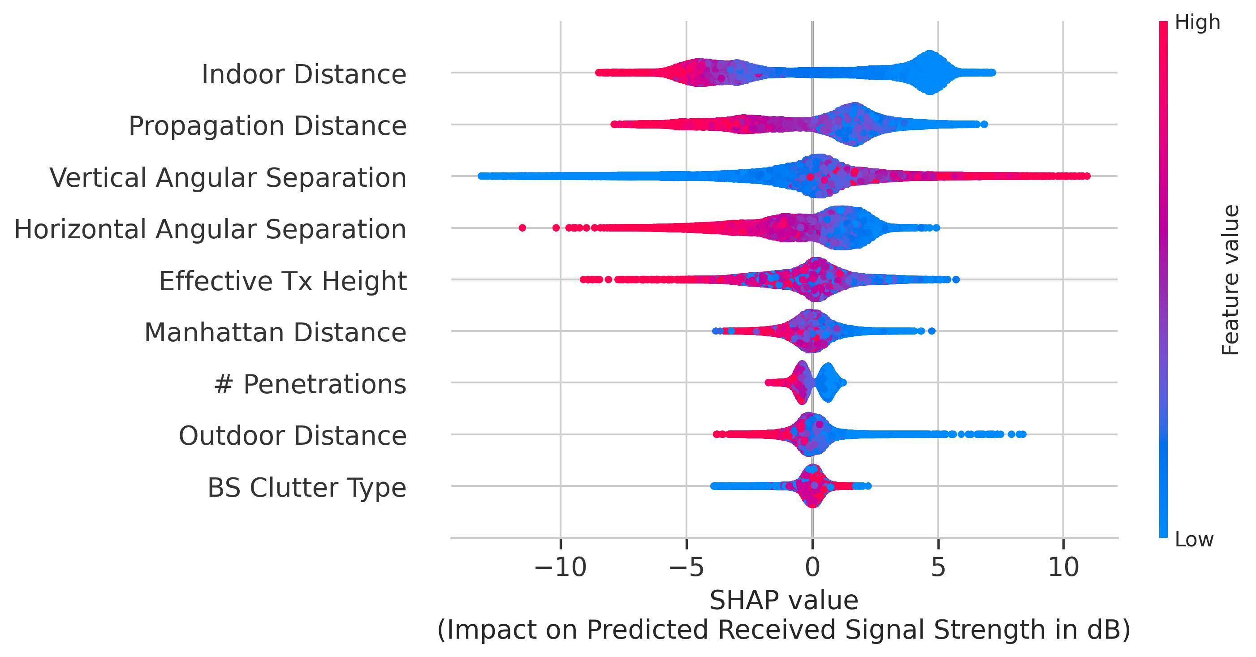
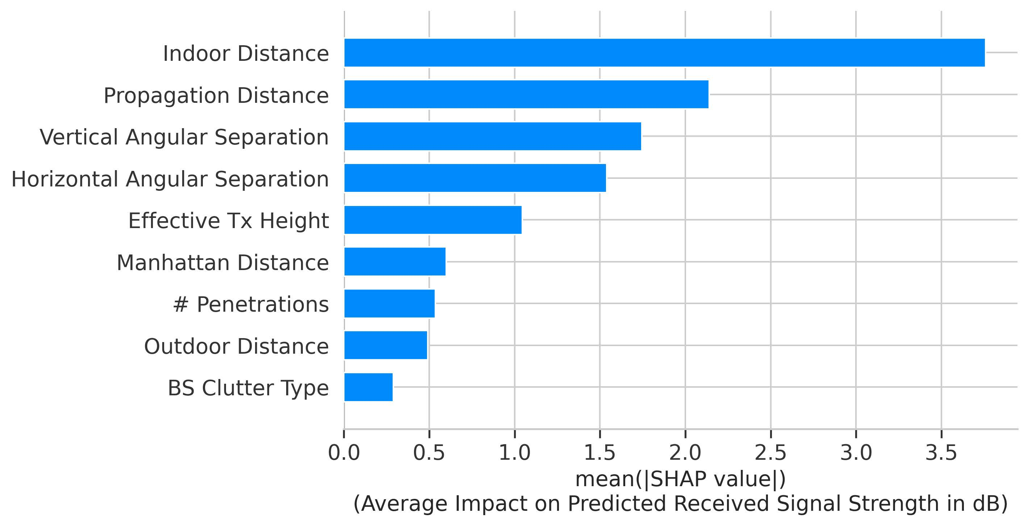
4
可解释性分析
基于SHAP的模型解释
应用机器学习的关键警告之一是结果模型缺乏可解释性。这一挑战通常会破坏基于ML的模型的采用率，特别是在风险很高的蜂窝网络中。
Feature Importance using SHAP Summary Plots
Mean SHAP Value
10
SHAP Value Distribution

Slide 15
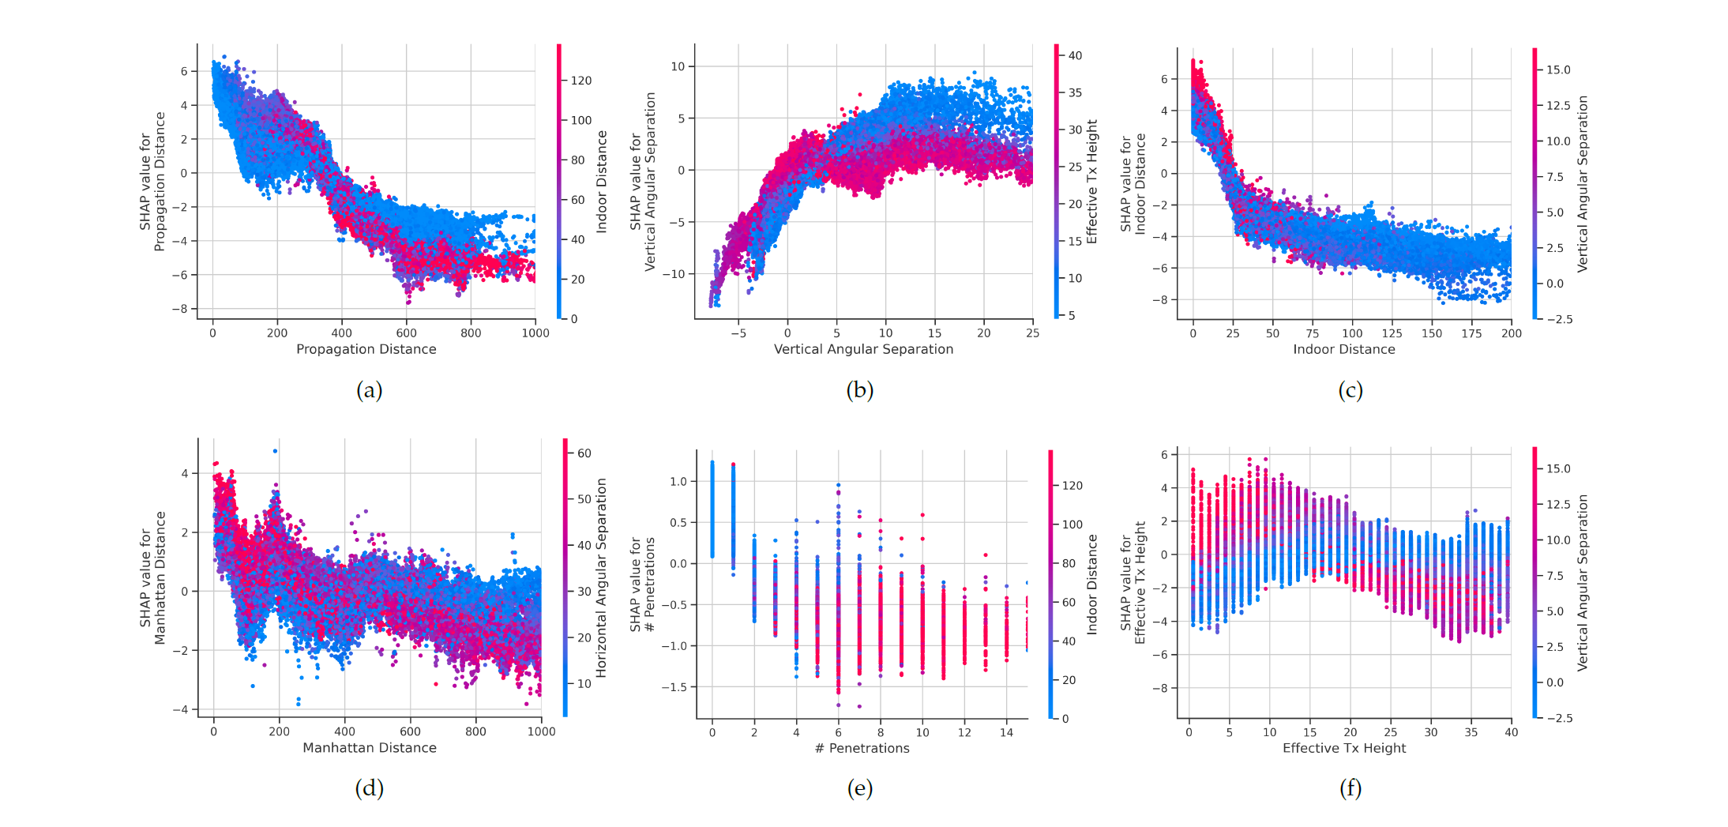
4
可解释性分析
Feature Inter-Dependency using SHAP Dependency Plots
10

Slide 16
5
可解释性分析应用
解决训练数据稀疏性问题
将机器学习应用于无线网络的一个关键挑战是训练数据的稀疏性，即收集完整参数范围的数据通常非常困难。
Black Box Model
SHAP可解释性分析
Grey Box Model
选择性收集数据
更低的成本效益比
10

Slide 17
5
可解释性分析应用
智能优化问题
当前网络的设计和部署后优化模式主要依赖于领域知识，不适用于复杂通信网络。
最优设计搜索
贝叶斯超参数搜索
网络智能优化
降低网络运维成本
灰箱模型
最优参数搜索
10

Slide 18
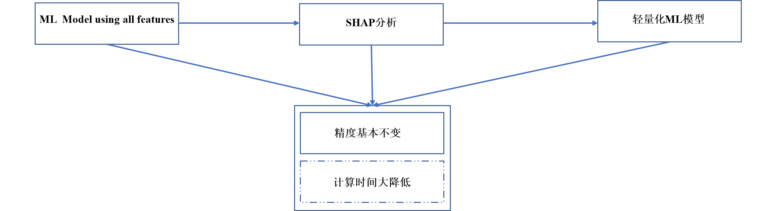
5
可解释性分析应用
ML模型轻量化
基于SHAP分析选择最重要的特征来构建ML模型
轻量化模型性能分析
Performance Metric | Baseline ML Model using all features | Lighter ML Model using Top 5 features | Net Gain
RMSE | 3.542 ± 0.036 | 3.661 ± 0.038 | −3.35%
R2 | 0.854 ± 0.003 | 0.844 ± 0.003 | −1.17%
Training Time | 1.896 ± 0.090 | 0.681 ± 0.049 | +64.07%
Prediction Time | 0.077 ± 0.005 | 0.023 ± 0.002 | +70.13%
10

Slide 19



感谢大家观看

